Slide 1

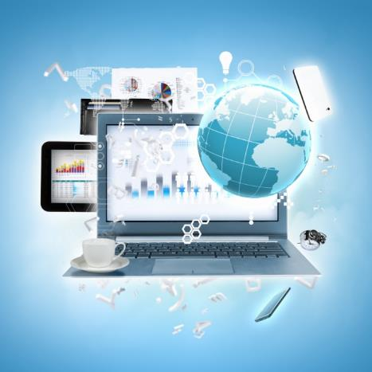
人工智慧
14-1 人工智慧的沿革
14-2 機器學習和深度學習
14-3 電腦視覺及圖像識別
14-4 感測網路、物聯網及智慧聯網

Slide 2
14-1 人工智慧的沿革
人工智慧(Artificial Intelligence；AI)主要目標是讓電腦具有人類智慧，可以像人一樣的思考、推理和學習，亦可稱為「數位智能」。

Slide 3
14-1 人工智慧的沿革
人工智慧的研究，是希望使電腦系統也具有人類的知識和學習、推理的能力，以便電腦可以自行判斷來解決不同的問題。

Slide 4
14-1 人工智慧的沿革
人工智慧的發展可追溯到第二次世界大戰的末期。
當時為了解決一些軍事上和情報上的問題，科學家們開始研究發展一種有智慧的機器。

Slide 5
14-1 人工智慧的沿革
人工智慧的研究，基本上是先觀察人類的行為模式，特別是人類因問題和事物所引起的刺激和反應，以及因此所引發的推理、解決問題、學習、判斷及思考決策等過程。

Slide 6
杜林試驗
有兩個人和一部電腦，其中一個人扮演質詢者的角色， 另一個人和電腦待在與質詢者不同的房間。
質詢者可以問他們各式各樣的問題，但他並不知道誰是電腦以及誰是另一個人，如果在一連串問題之後，電腦讓質詢者誤以為它是另一個人，它就算通過杜林試驗(Turing test)，就某個角度看，它是會思考的（圖14-1）。

Slide 7
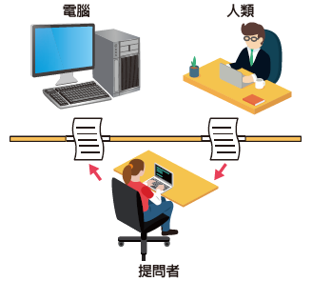
杜林試驗

Slide 8
人工智慧中較重要的技術
知識表示
邏輯系統
經驗法則搜尋
專家系統
電腦下棋
自然語言處理
資料探勘
資訊擷取等

Slide 9
AI 成為年度熱門字詞
劍橋詞典選出的年度字詞為hallucinate（產生幻覺）。幻覺不再為人類和動物所專有，機器人的聯想力有時也會有秀逗的時刻。
柯林斯詞典選出的年度字詞為AI（人工智慧）。

Slide 10
韋氏詞典選出的年度字詞為authentic（真正的），該字詞有非假冒或非仿造的意涵，反映了AI似已模糊了真實與虛假的界線。
經濟日報選出的「2024經濟關鍵字」為「智」。

Slide 11
知識表示
語意網（semantic network）的表示法，基本上是一個圖形的架構，把知識或概念（concept）表示為點，而點之間互相連結的線則用來表示其關係（semantic relation）。

Slide 12
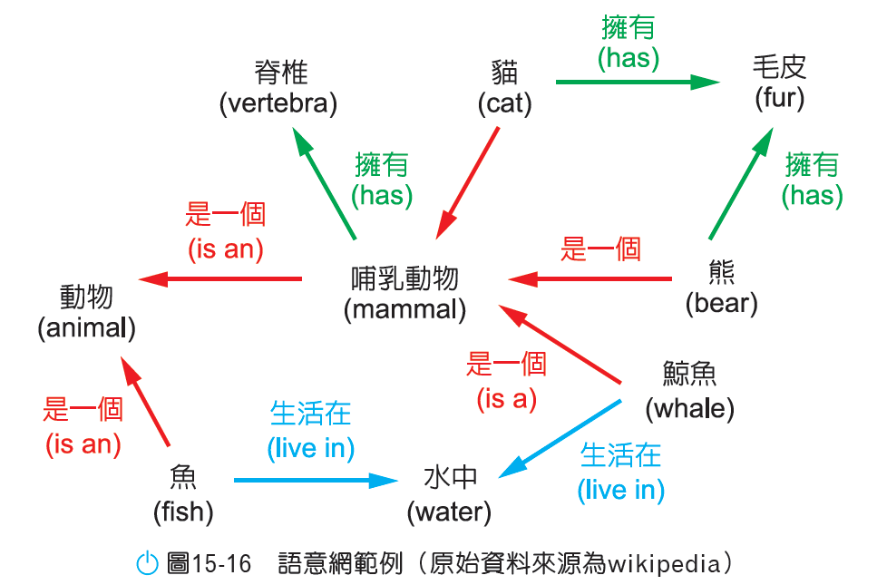
語意網

Slide 13
邏輯系統
人類進行複雜事實的歸納及推理等活動，在電腦系統裡常被描述成一條條的規則，或合稱生產系統(production system)，而邏輯(logic)是一個常被使用的技巧。

Slide 14
邏輯系統
邏輯可以很清楚的表示因果關係，像是「若下雨，則撐傘」。
為符合現實社會，絕對不是只有真(ture)偽(false)兩種情況，更複雜的邏輯系統也被討論。

Slide 15
經驗法則搜尋
當生產系統或邏輯規則很多時，要找尋一條合乎限制的規則，往往會花費很多時間。
運用經驗法則(heuristic)可加快搜尋速度。

Slide 16
經驗法則搜尋
經驗法則並非永遠成立，但在絕大部分情況下都是成立的。
例如：尋找第一名的同學
經驗法則告訴我們先去「認真讀書」集合裡面找，會較快找到。
但也可能第一名同學正好是不認真讀書的同學。

Slide 17
相關的程式語言
知識和邏輯推理都是利用文字或符號表示，所以人工智慧技術很仰賴符號處理(symbol manipulation)，而較少數值運算。
符號處理的程式語言：LISP和PROLOG語言。

Slide 18
相關的程式語言
人工智慧的技術大幅成長，其他語言如Python、R 等，也常常被使用。
Python語言配合Google公司開發的TensorFlow軟體庫，應該是近年來撰寫機器學習程式者的最愛。

Slide 19
智慧型系統
實作人工智慧的理論，所建立出具有推理判斷能力的電腦系統，通稱為智慧型系統（intelligent system）。
具有特殊能力的系統，稱為專家系統（expert system）。

Slide 20
智慧型系統
所謂的專家，就是具有處理特定問題能力的人，譬如說醫生。
醫生會先觀察病人的症狀或做檢驗，根據得到的訊息，以及其所學的專業知識或臨床經驗，去判斷該病人所得到的疾病為何，然後進一步決定如何治療。

Slide 21
專家系統
具有特殊能力的系統，稱為專家系統。
傳統建立專家系統的做法，是將醫生判斷的過程寫成一條條的法則（rule），再輔以龐大的知識庫以進行推理。

Slide 22
專家系統
目前深度學習的技術則是被廣泛利用於此領域，譬如協助判讀X光片、根據症狀計算出病人得到某種疾病的機率等等，這些都成為輔助醫生做出診斷的利器。

Slide 23
電腦下棋
人類下棋通常是根據目前棋盤上棋子的排列，再預測未來對方會如何下棋子，來決定現在要下哪一步棋。
越是高段的棋手，想的步數越多，思考也越縝密。

Slide 24
電腦下棋
電腦下棋程式：模擬人類決斷的過程寫出來的智慧型系統。
IBM一部很有名的電腦「深藍」曾打敗過當時世界排名第一的西洋棋大師。

Slide 25
電腦下棋
AlphaGo於2016年打敗棋力九段的韓國棋王李世乭之後，再度強化其深度學習的模式，然後於2017年打敗排名世界第一的柯潔，自此宣告再無人類敵手。

Slide 26
電腦下棋
電腦除了在數值運算方面比人類計算的更準確更快速，也慢慢地在其他領域超越人類的表現。

Slide 27
回歸純粹本性的才藝競技
人腦與電腦的棋力落差，使得棋手利用電腦作弊的情事時有所聞，即使最頂級的賽事也難倖免於外。

Slide 28
當棋手知道下一步移動的棋子和座標時，下棋只是舉手之勞，所以無論是實體競賽，或是線上比賽，都很難阻斷如此簡單暗號的傳遞。
倘若棋手的棋風丕變，或者棋力激增，就不免令人滋生疑竇。

Slide 29
資訊擷取
資訊擷取(Information Retrieval；IR)的主要處理對象是大量文件，而非一般資料庫所處理的文數值資料。

Slide 30
資訊擷取
由於人類書寫文件不具有嚴謹的綱要定義和結構，因此資訊擷取領域所提供的查詢方式，基本上是以關鍵字為主，然後根據公式計算文件與該關鍵字的相關性，再將分數較高的文件輸出。

Slide 31

資訊擷取
全球資訊網上支援的HTML文件，並沒有如同傳統資料庫般的固定結構，所以搜尋引擎一開始主要也是基於傳統的IR技術，根據使用者輸入的關鍵字，找尋相關的網頁。

Slide 32
資訊擷取
針對HTML裡的特定表示法，如超連結（Hyperlink）等，進行進一步的分析，以提供與關鍵字最相關或最熱門的網頁。
Yahoo!和Google一開始創業成功，都是因為在這方面提出了傲視群雄的技術。

Slide 33
自然語言處理
自然語言（natural language），是人類之間溝通所使用的語言。
機器翻譯（machine translation），譬如把一篇英文論文自動翻譯成一篇中文論文，反之亦然。

Slide 34
自然語言處理
ChatGPT不僅能相當正確地理解一般人以自然語言表達的問題，其相當自然的回覆也令人驚豔。

Slide 35
14-2機器學習和深度學習
機器學習（Machine Learning）分為：
1.監督式學習（supervised learning）：必須針對每一筆輸入資料給予正確的答案或標籤（label），以便機器在學習的過程中能判斷誤差並進一步改善之。
信用卡等級「分類」，輸入的訓練資料除了申請者的收入等特徵，還必須同時輸入該申請者的類別標籤為極佳或普通等，所以屬於監督式學習。

Slide 36
機器學習
機器學習（Machine Learning）分為：
2.非監督式學習（unsupervised learning）： 沒有事先給予正確答案，而是設計特定的演算法來判斷程式何時應該終止，並嘗試擷取有用的資訊。
以「分群」為例，並不需要事先將所輸入的資料指定為哪一群，而是根據所採用的演算法，譬如k-means演算法，將具有類似特徵的資料分成數群，所以屬於非監督式學習。

Slide 37
機器學習
機器學習（Machine Learning）分為：
3.增強式學習（reinforcement learning）： 當機器做出良好的判斷時，訓練模型的人會給予獎勵或正向回饋，下次機器面臨同樣的狀況時，就傾向於做出同樣的判斷或反應。
例如，當海豚做出正確完美的跳躍動作後，訓練師會給予食物獎勵。

Slide 38
機器學習
在機器學習中，最為人知的架構，為仿照人類神經系統的類神經網路（Artificial Neural Network），如圖14-3中之左圖所示。
在該圖中，圓圈對應到人類神經系統中的神經元，而圓圈中的連線則對應到傳遞訊號的突觸。

Slide 39
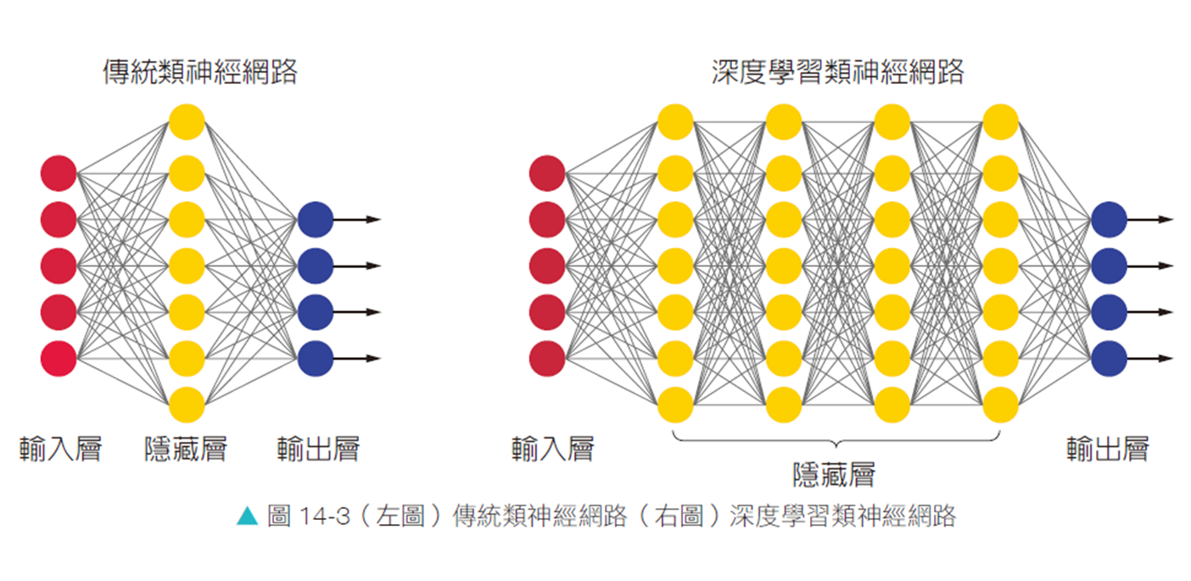

Slide 40
神經網路架構中還有一個很特殊的成分，稱作激發函數（activation function）。
作用是在決定是否讓某個神經元將訊號傳遞下去時，不只根據前一層的神經元和權重所計算出來的總數值，還必須將該值和特定的門檻值比較，才能決定輸出為何。

Slide 41
深度學習
深度學習（deep learning）指的是類神經網路中間有相當多的隱藏層，如圖14-3中之右圖所示。
加入更多隱藏層需要更複雜的運算，但此難題適時地被具有快速平行計算能力的GPU（Graphics Processing Unit；圖形處理器）所解決。

Slide 42
CNN-卷積神經網路
CNN中的兩個重要模組
卷積層（convolutional layer）
池化層（pooling layer）

Slide 43
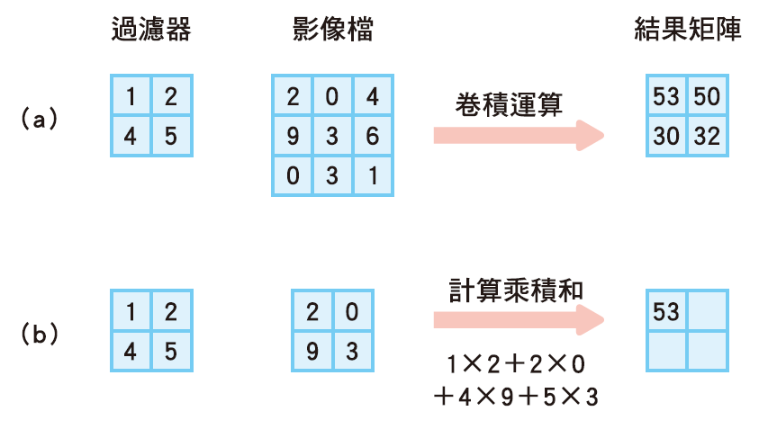
卷積運算範例

Slide 44
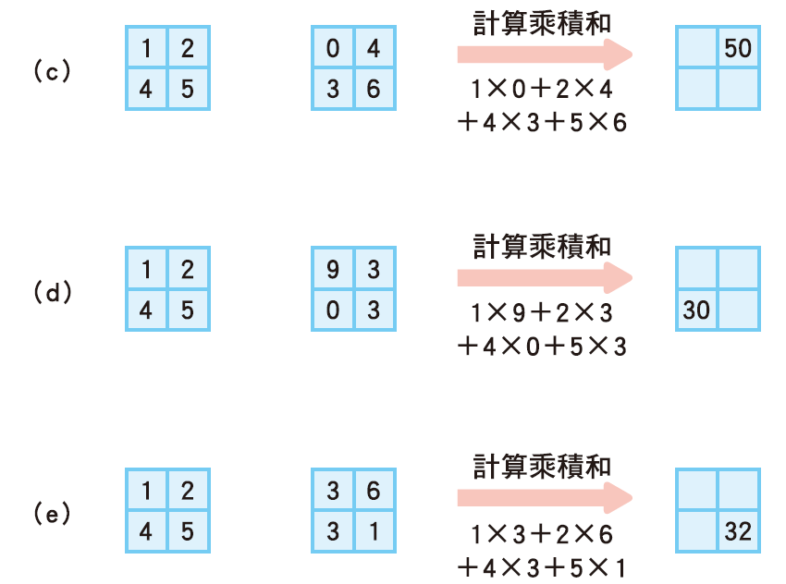
卷積運算範例

Slide 45
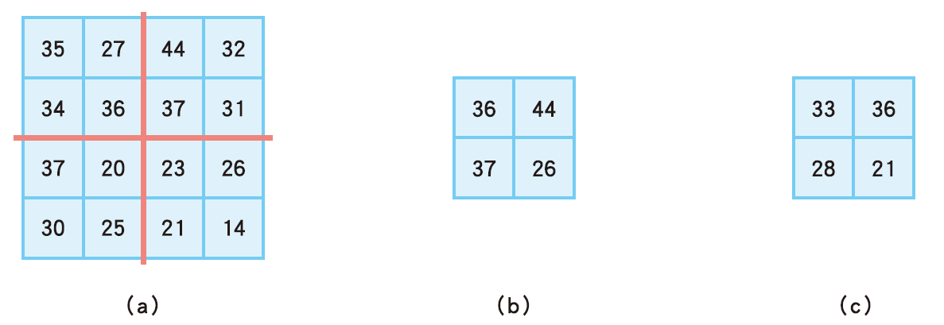
池化層
常見的做法為平均池化（average pooling）和最大池化（maximum pooling）。
池化運算範例：

Slide 46
完整的CNN架構範例
將輸入的矩陣視需要進行多次的卷積和池化運算，若要保留全部數值，也可以只卷積不池化。
最後通常會接上一層或者多層的全連接層（fully-connected layer），利用彼此互相連接的神經元，進行最後的權重學習，然後輸出成所需要的格式，譬如分類結果或預測數值等。

Slide 47
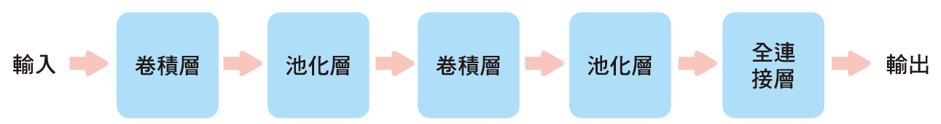
完整的CNN架構範例

Slide 48
RNN
CNN針對單一圖片的辨識獲得極佳的成果，但是，有時候人類會根據過去的經驗和記憶進行判斷，也就是決策過程具有連續性。

Slide 49
RNN
對應此人類行為的設計則為遞歸神經網路（Recurrent Neural Network；RNN），也被稱作是一種具有記憶功能的網路。

Slide 50
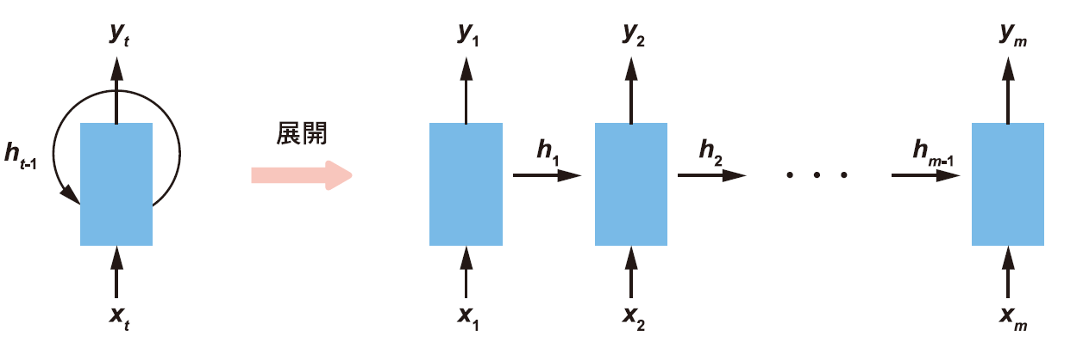
RNN 架構

Slide 51
生成式AI
第一個頗受注意的架構為生成對抗網路（Generative Adversarial Network；GAN），其最吸睛的應用就是可用來產生精美的圖片，如漫畫中的美少女。
生成對抗網路主要包含兩個部分：
生成網路（generative network）或稱生成器（generator）。
判別網路（discriminating network）或稱判別器（discriminator）。

Slide 52
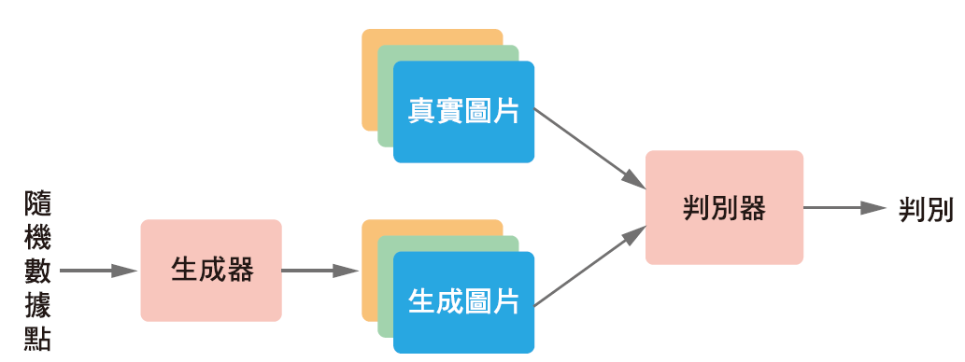
利用生成對抗網路 產生圖片的示意圖

Slide 53
機智過人的雙子座
2023年12月上旬Google推出新世代多模態大型語言模型Gemini（雙子座），展現卓越超群的語言、圖像、聲音和影片之理解與生成能力。
初出茅廬的Gemini，共有三種規格：高複雜度任務的Ultra、專業使用的Pro及智慧裝置應用的Nano。

Slide 54
它的拉丁文字義為雙胞胎，英文字意為雙子星，反映其為DeepMind和Google Brain兩強匯流的成果。
另一方面，當年美國航太總署推出阿波羅登月計畫前的橋接計畫即為雙子座計畫，因此將這個起手式平台命名為Gemini，帶有振翅高飛的寓意和期許。

Slide 55
14-3 電腦視覺及圖像識別
人類視覺是來自於眼睛注視，然後經由視覺神經傳導，至腦部針對所看到的影像進行判斷。
電腦視覺是由感應器(sensor)接收訊號，然後線路連結將訊號傳進電腦，透過程式進行分析判斷。
感應器 接收訊號
將訊號 傳進電腦
程式進行 分析判斷

Slide 56
14-3 電腦視覺及圖像識別
電腦視覺是藉由理論及演算法的實作(計算機圖學、影像處理等)，希望能找到有用的資訊並將其擷取出來加以分析，使電腦所見如同人類所見一樣。
電腦視覺除了能夠「視」，知道有資料之外，還要能夠「覺」，察覺出資料所呈現的是什麼樣的意象。

Slide 57
如果有一天，電腦能夠判讀影像…
電腦可發現監視器中有異樣，譬如是樓梯間有人埋伏許久，或者電梯裡有人在掙扎，電腦就啟動警鈴呼叫保全。
由機器人負責看顧孩子，透過機器人的眼睛(攝影機)去拍攝孩子，再由機器人的腦(電腦運算)去理解孩子的狀況，負責餵食小孩或傳送影像給上班中的父母。

Slide 58
如果有一天，電腦能夠判讀影像…
SONY機器狗愛寶(AIBO)，能判斷出玩具球所在位置，然後上前踢一腳，再進一步追蹤球的方向，不停地玩踢球的遊戲。

Slide 59
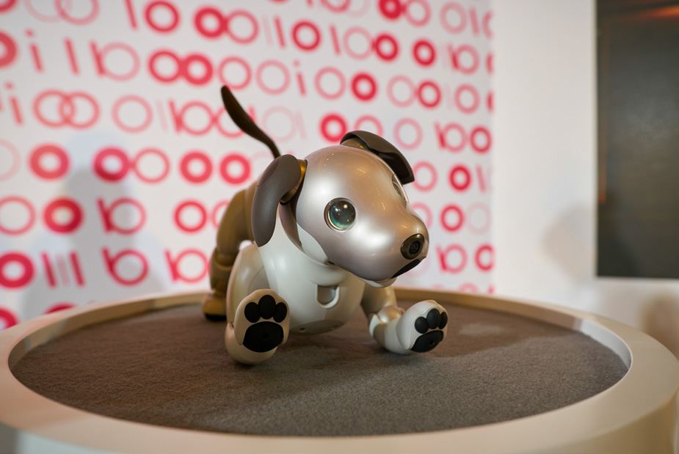
拜電腦視覺之賜，機器狗也可以擁有視覺

Slide 60
14-3 電腦視覺及圖像識別
電腦視覺面臨的第一個挑戰就是來自於影像的記錄方式。
像素(pixel)所記錄的是有關該點位置、顏色，但無形狀、角度、與其他物體之間的距離等資訊，因此無法幫助我們直接進行影像的分析。

Slide 61
14-3 電腦視覺及圖像識別
電腦視覺中，要能夠完全辨識出物體的意思是說：從不同的角度拍攝同一物體，雖然拍攝到的畫面不同，但電腦視覺要能分析判斷出兩畫面為同一物體的不同角度。

Slide 62
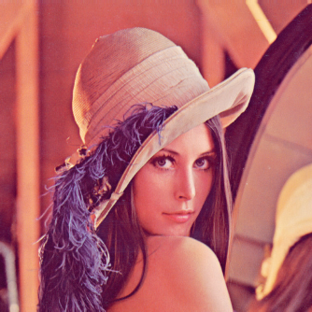
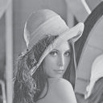
14-3 電腦視覺及圖像識別
對於電腦視覺來說，重點是如何切出物體、辨識出物體，而非色彩。
電腦視覺的第一步：灰階處理(gray level)： 亦即以8位元的大小(共有0~255種不同階層的顏色)來記錄顏色的深淺，來移除色彩所可能帶來的誤導或偏差。
灰階處理前後的Lena照

Slide 63
電腦視覺的處理過程
電腦視覺的處理過程有五大步驟：
潤飾(conditioning)
下標籤(labeling)
群組化(grouping)
解析(extracting)
比對(matching)
潤飾
下標籤
群組化
解析
比對

Slide 64
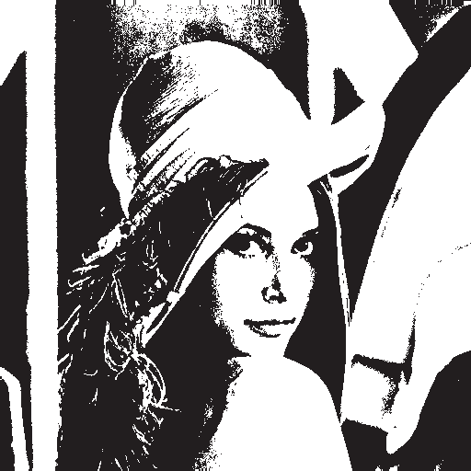
1. 潤飾
潤飾的情況在於猜測所觀測的物體可能伴隨著其他沒用的資訊。
潤飾最主要目的是去除沒有幫助的資訊，如：背景、金屬物品上的光澤等會干擾電腦視覺的雜訊。
潤飾過後的Lena Lena圖

Slide 65
2. 下標籤
針對像素的灰階色澤進行標籤。
譬如：將灰階分成16個等級。 0~15為一個等級、16~31為第二個等級，以此類推至255。
下標籤之後，雖然灰階圖上帽子的顏色略有差異，可是經由標籤之後，帽子上的點由於色差不大，因此很有可能都會被標為同一個等級。

Slide 66
3. 群組化
下標籤之後，就能把標籤值相同或相近的區塊圈選出來，整張圖被分解成由數個群組所組成。

Slide 67
4. 解析
針對群組化後的資訊進行一些計算，算出能代表該區塊特性的數值，如：標準差、平均值等。

Slide 68
5. 比對
完成解析之後，電腦視覺已經能把觀察物區塊標明出來，並且得到夠多的資訊以理解觀察物。
與人類學習模式一樣，電腦亦需透過與已知物品進行分析比對，才能確認所見的物體是什麼。
人類可透過其他感官來分辨，電腦視覺必須透過影像的特徵來辨析。

Slide 69
回天乏術的植入裝置
當身體器官受損失能時，有些部位除了器官移植外，還有植入人工裝置的選項，例如人工關節、心律調節器、植牙、人工耳蝸和視覺假體等。
植入式電子裝置的保固維護極為重要，若碰上短命公司就很要命。

Slide 70
二月中旬，《IEEE Spectrum》期刊的一篇報導指出，Second Sight不再支援維護它所植入的仿生眼睛，不只軟體不再更新，而且硬體損壞也無從修護，至少有三百多位用戶頓失所依。
有人下樓梯時突然變黑而無從改善，有人因腦部植入的仿生眼睛線路不明而無法做腦部磁振造影，只能改做電腦斷層⋯。

Slide 71
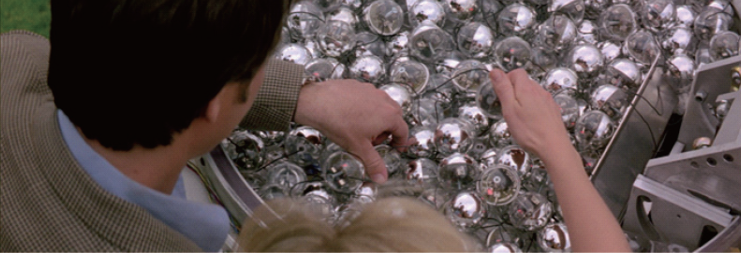
14-4 感測網路、物聯網及智慧聯網
龍捲風(Twister)影片中，科學家以大量球型數據搜集裝置，量測龍捲風內部數據，並透過網路回傳量測到的數據資料。

Slide 72
感測網路 (sensor network)
感測網路的主要應用是在一定規模的實驗場所裡進行資料搜集。
實驗的場所範圍可大可小，進行數據搜集的感測器也可依實驗需求，用來搜集如溫度、溼度、聲音、振動、壓力等各種數據。

Slide 73
感測網路 (sensor network)
由一群感測器所組成的網路即為感測網路，搜集到的數據則可透過感測網路回傳給資料處理中心。

Slide 74
感測網路 (sensor network)
感測器可透過有線網路或無線網路進行通訊，電源供給方式可以是一般電源線或透過電池供電。
建置在大樓的感測器通常可用有線網路配合電源或是可一併提供電源的網路線(即PoE，Power over Ethernet技術)。

Slide 75
感測網路 (sensor network)
若在大規模、不易建置網路和電源的環境下，則可能使用無線網路通訊、使用電池供電的感測器。

Slide 76
感測網路 (sensor network)
感測器間的網路無法把數據資料傳送回資料處理中心。因此需要一個類似基地台(base station)、轉送站(relay)、或是路由器(router)的裝置，負責彙整區域內搜集的數據，回傳至資料處理中心。

Slide 77
感測網路 (sensor network)
此「基地台」可能是一個比較高級的感測器，或是一個特製的資料彙集或轉送裝置，可將數據資料回傳至資料處理中心。

Slide 78
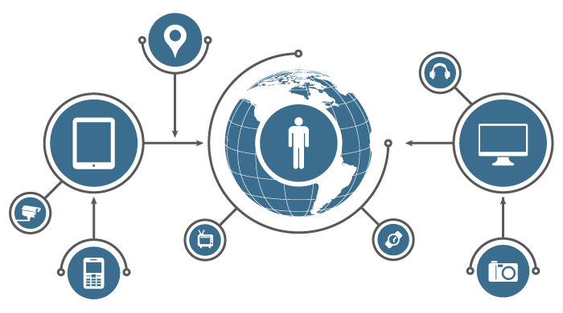
物聯網 (IoT)
物聯網(Internet of things；IoT)和感測網路的概念類似，可說是感測網路的進階版。
在感測網路裡，所有的感測器之間會形成一個網路；而物聯網則更進一步，把所有的裝置 都連接成一個網路，甚至還可接上 網際網路。

Slide 79
物聯網 (IoT)
物聯網的概念最早可能是出現在比爾蓋茲1995年的「未來之路」書中提到「物物相連」的概念。
國際電信聯盟於2005年正式提出物聯網的概念。

Slide 80
物聯網 (IoT)
在物聯網的世界裡，每個裝置或是物體上，帶有不同的晶片。
裝置依其能力提供各式各樣的資訊，透過像「基地台」或是「轉送站」等裝置，彙整至資料處理中心，進行各式各樣的應用。

Slide 81
物聯網 (IoT)
物聯網的設計為三層式的架構：
感知層
資料的提供者
網路層
負責資料的傳輸
應用層
針對搜集回來的資料，進行不同的專業應用。

Slide 82
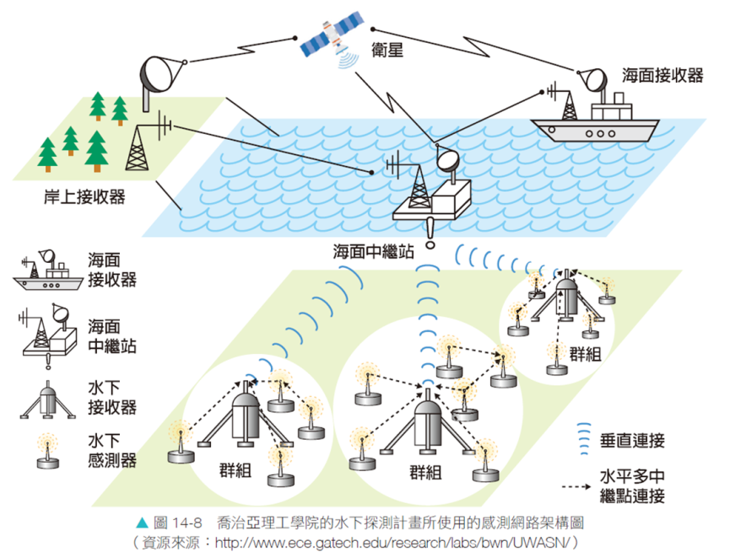
喬治亞理工學院的水下探測計畫所使用的感測網路架構圖
(資料來源：http://www.ece.gatech.edu/research/labs/bwn/UWASN/)

Slide 83
物聯網的應用
「數位家庭」或「智慧家庭」是常見的物聯網的應用之一。
家裡所有裝置都可透過手機或網路進行操作設定。

Slide 84
物聯網的應用
只要家裡的插頭、電燈、電器等家電具備上網功能，再安裝各式各樣的感測器(如溫度、光線、攝影機等)，並搭配主控裝置(扮演資料搜集、訊號轉送或是自動控制的角色)，就可以建立一個小型的物聯網，建構一個智慧家庭。

Slide 85
智慧城市逍遙遊
「智慧城市展」，對近年蓬勃發展的智慧建築、醫療、交通、節能、防災、教育、治理等，有了更寬廣的視界。
身處數位時代，無論是日常生活的食衣住行育樂，或是生命旅程的生老病死，資通科技都如影隨形，深深影響著每個人。

Slide 86
智慧電網
智慧電網(smart grid)將發電端(電力公司)、電力傳輸、以及用電端的所有設備，利用物聯網的技術建立起一最完整的監測和控制系統。

Slide 87
智慧電網
透過智慧電網，可做到完整的即時電力監控功能，並調整資源配置。
電力公司可以儘量產生剛好夠用的電力，避免發電資源的浪費；也可透過智慧電網整合來自不同發電來源的電力，除了可提升電力系統的可靠性，更達到節能效果。

Slide 88
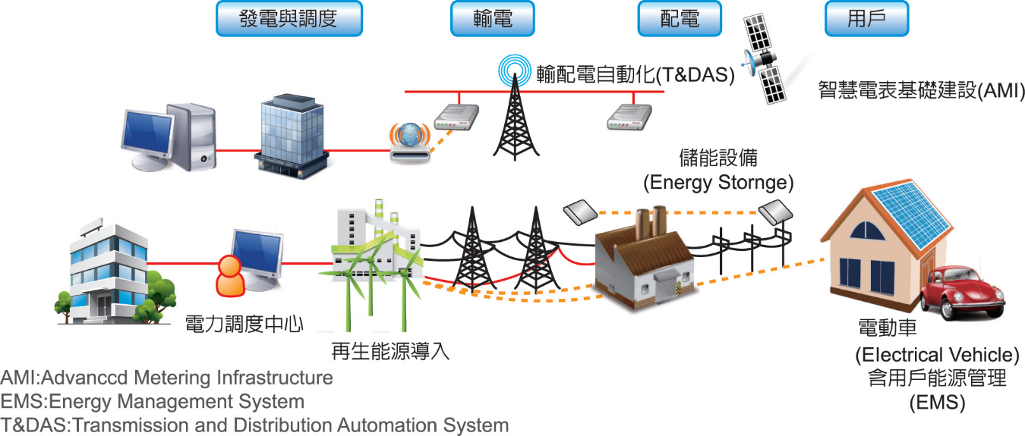
智慧電網架構示意圖 (資料來源：資策會智慧電網教育宣導與人才培育計畫，網址ht tp://know-sg.sid.i i i.org.tw/about/know.html)

Slide 89
智慧電表
使用物聯網概念的智慧電網，將傳統的電表以智慧電表(smart meter)取代，可即時透過網路將用電資訊量回傳，免除抄表的麻煩，也可和「住宅能源管理系統」一併使用，可監測家庭的用電情況，並搭配時間電價，改變用電行為，避免在尖峰時段不必要的用電，適當地轉移用電時機。

Slide 90
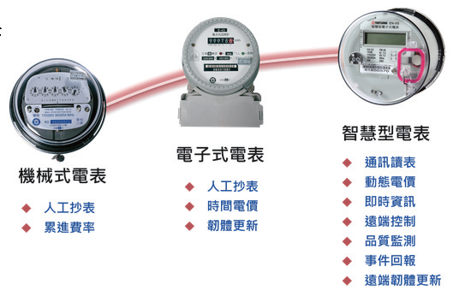
傳統電表與智慧電表比較圖 (資料來源：大同公司，http://www.tatung.com/Site/Detail/276)

Slide 91
善用智慧三表 節能減碳省荷包
智慧電表用戶可查詢到昨日以前的用電資訊，主要功能如「用電度數統計」，時段區分為每十五分鐘、每小時、每日和每月，以及尖峰和非尖峰等。

Slide 92
智慧三表的資訊攸關用戶權益及安全，應屬個資法保障的範疇。無論是內部作業或外包業務，都應建立安全機制防止用戶資料被竊取、洩漏或竄改，並能在遭到侵害時通知當事人。

Slide 93
十年後的人工智慧時代
請同學預測十年後人工智慧（AI）對社會的影響，該預測可以是一項技術、一種產品、一幅景象或一個概念。

